Slide 1

Веб-приложение для автоматического составления расписания

Slide 2
Аннотация
Основной целью работы было создание веб-приложения, подходящего для создания расписания и удобного практического применения работниками диспетчерской службы.
Данный проект актуален, поскольку по данным опроса, проведенного среди студентов, текущая работа по составлению расписания длится довольно долго, а результатом студенты в большинстве случаев остаются недовольны. Поэтому наша команда и заинтересовалась в создании приложения, которое способно решить данные проблемы.
В ходе работы был составлен алгоритм создания расписания, написаны клиентская и серверная части приложения.
С актуальной версией проекта и ходом работы можно ознакомиться по ссылкам, которые будут представлены в конце презентации.

Slide 3


Задачи каждого участника
Петров Антон
Шиманков Кирилл
Управляющий проектом, backend, frontend, работа с алгоритмом, консультации по frontend, построение архитектуры приложения
Frontend, выявление параметров алгоритма, дизайнер, ведение сайта-визитки, актуализация старых компонентов, формирование отчетности

Slide 4
Опрос
Основное содержание
Был проведен опрос студентов Московского Политеха. В опросе приняло участие свыше 150 человек.
Краткая выжимка опроса:
Большинство студентов - 36% оценивают текущее расписание на 3 из 5 баллов;
Большинство хотят перейти на пятидневное обучение;
Среднее количество пар в день у опрошенных совпадает с желаемым и равно 3;
Предпочитаемое время начала пар 10:40 и 12:20, а окончания 16:00;
Самым неудобным временем начала пар считают 9:00 и позже 14:30, а окончания - позже 17:40;
В основном студенты посещают больше одного корпуса в неделю, а хотят обратного.
С данными опроса можно ознакомиться на репозитории.

Slide 5
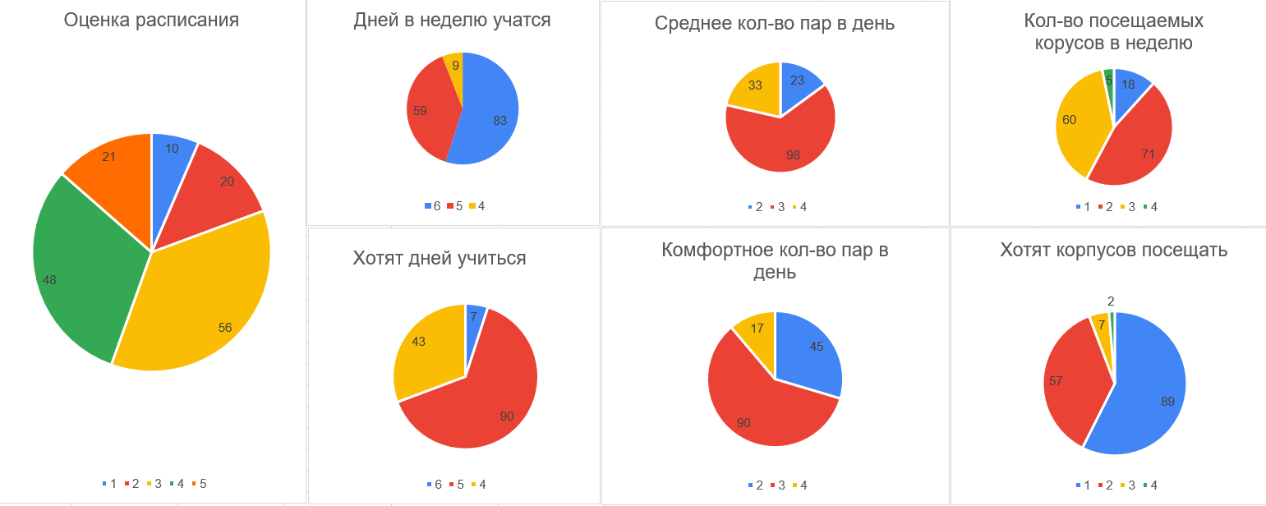
Данные опроса
Основное содержание

Slide 6
Клиентская часть
Основное содержание
Интерфейс был реализован с помощью Vue.js и bootstrap;
Были созданы интерактивные окна изменения/редактирования расписания и сущностей;
Реализовано заполнение окна расписанием;
Были созданы окна добавления, удаления, редактирования сущностей;
Созданы формы редактирования.
Многие компоненты были переписаны под bootstrap-vue

Slide 7
Серверная часть
Основное содержание
Была разработана структура базы данных;
Реализованы API методы для каждой модели;
При помощи модуля DJANGO REST FRAMEWORK было реализовано удобное JSON API для взаимодействия с клиентской частью;
Реализована функция заполнения тестовыми данными;
Реализованы удобные фильтры запросов;
Реализована авторизация пользователей через JSON API;
Каждый end-point покрыт тестами;
Реализована базовая часть алгоритма (распределение пар без пересечений групп, преподавателей и аудиторий, а также учёт ограничений групп, преподавателей и дисциплин-аудиторий)

Slide 8
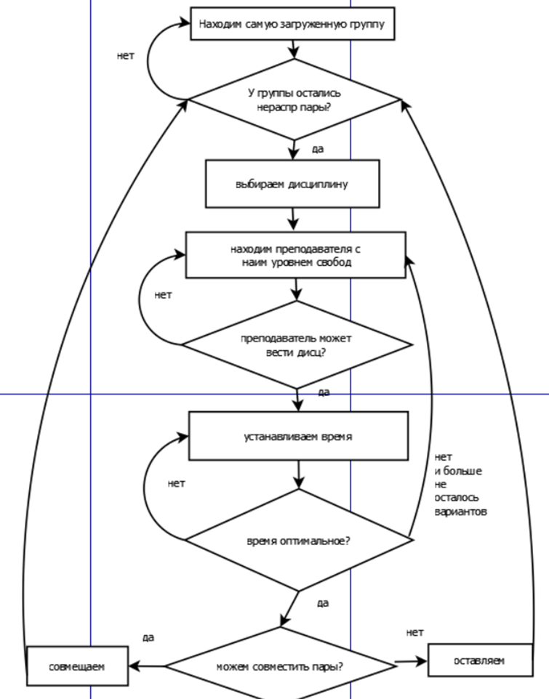
Алгоритмы
Основное содержание
Расписание строится исходя из учебной группы. По алгоритму, изображенному на диаграмме, составляется первый вид расписания, также при выборе того или иного преподавателя, аудитории и т.п. Данные проходят целый ряд проверок на совместимость и корректность. После построения первого вида расписания оно рекурсивно перестраивается для увеличения коэффициента О(оптимальность) -> к max до максимально крупного значения. Тем самым, получается наиболее удобное расписание.
Более подробно со структурой алгоритма, проверками, ограничениями данных и топологией базы данных, можно ознакомиться на нашем сайте и GitHub репозитории.

Slide 9




Итоги работы
Сайт проекта:
http://easytable.std-853.ist.mospolytech.ru/
Ссылка на актуальную версию проекта https://easytable.netproj.ru Логин admin
Пароль encrypted_pass
Репозиторий backend части
https://github.com/Anton250/auto_schedule_backend
Репозиторий frontend части
https://github.com/Anton250/auto_schedule_frontend

Slide 10


